Slide 2
Актуальность
Полноценное физическое развитие и здоровье ребенка – это основа формирования личности. Однако, последние 15-20 лет именно физическое состояние дошкольников вызывает большую тревогу ученых и практиков здравоохранения и образования.
В результате, очевидной и актуальной является работа по сохранению и укреплению здоровья детей. А направление по внедрению здоровьесберегающих технологий является одним из приоритетных в современной практике ДОУ.

Slide 4
Формы организации здоровьесберегающей работы:
Физкультурные занятия;
Самостоятельная деятельность детей;
Подвижные игры;
Утренняя гимнастика;
Двигательно-оздоровительные физкультминутки;
Физические упражнения после дневного сна;
Физические упражнения в сочетании с закаливающими процедурами;
Физкультурные досуги;
Спортивные праздники;
Оздоровительные процедуры в водной среде.

Slide 7
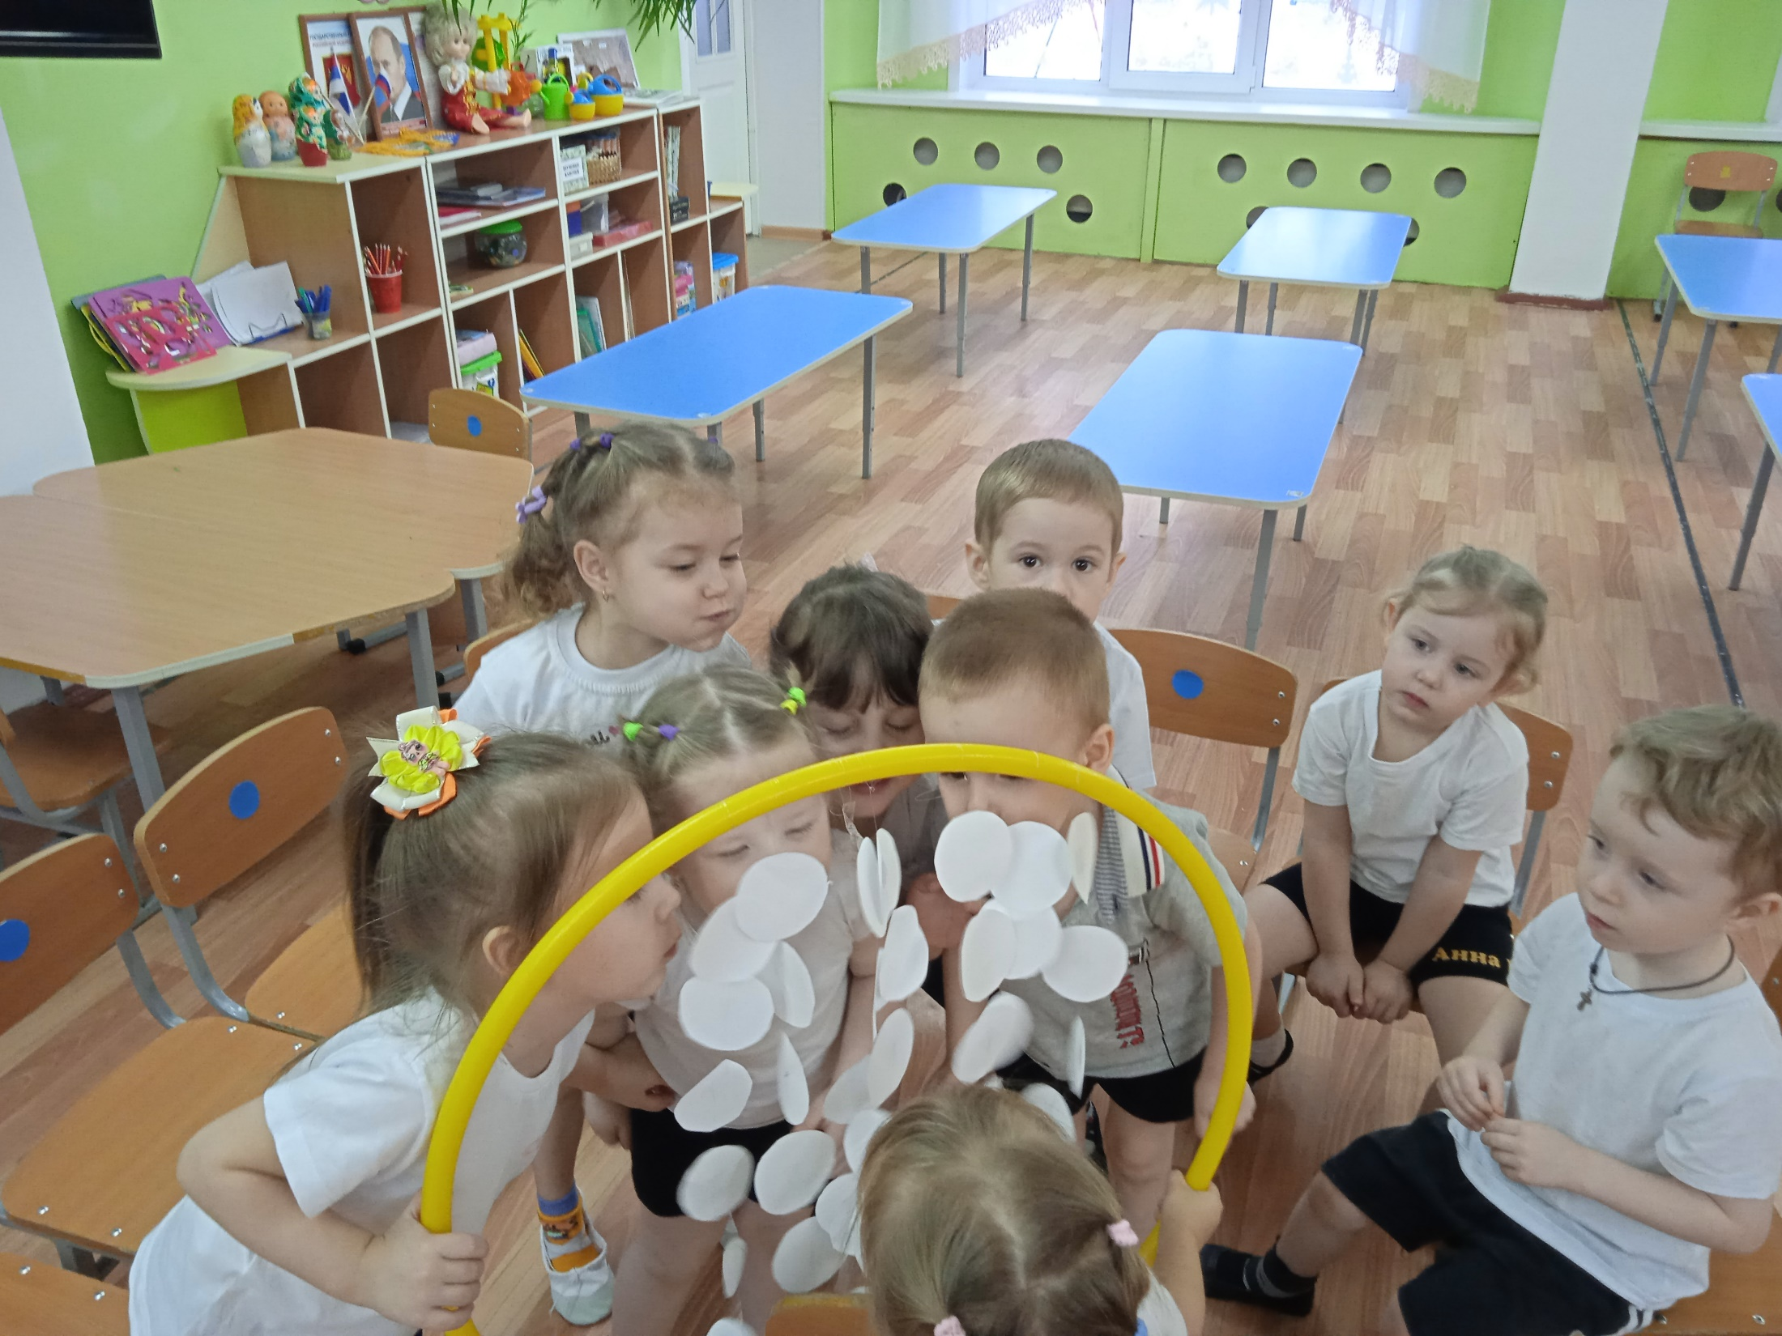

Slide 8
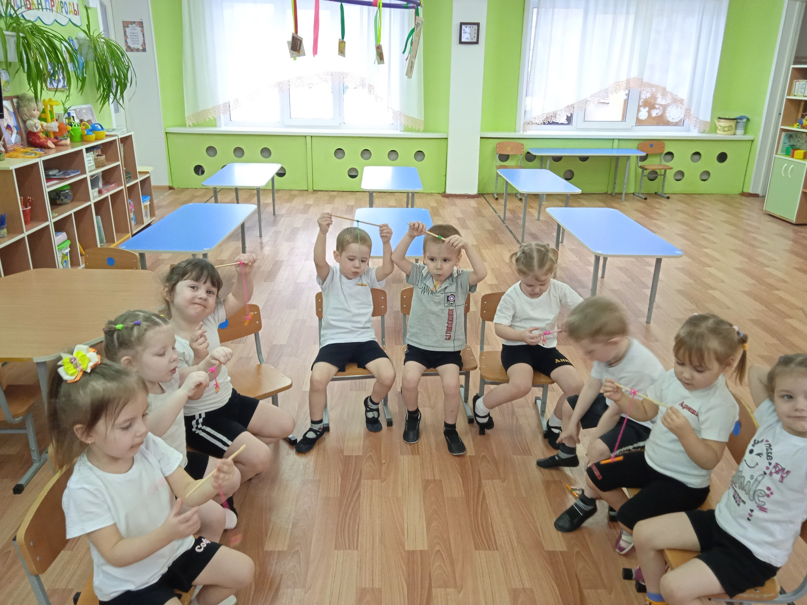

Slide 9
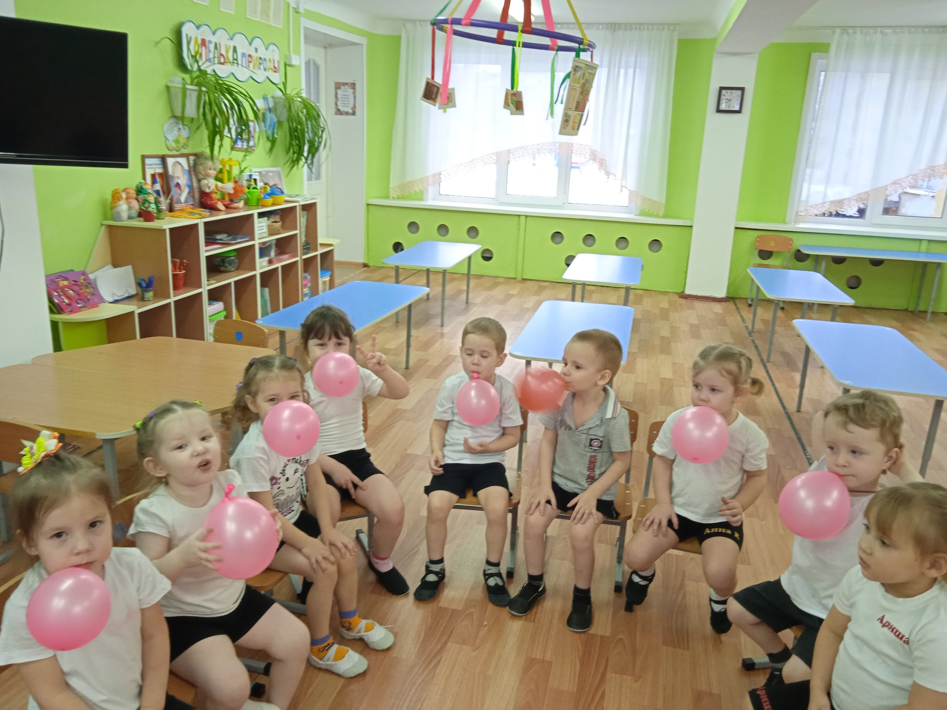

Slide 11
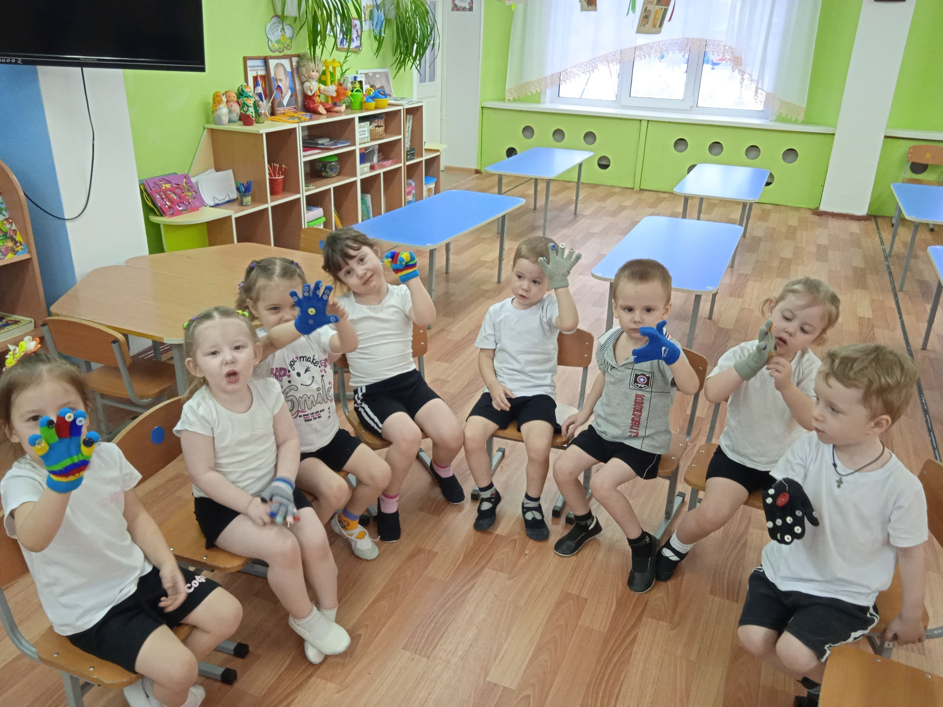

Slide 13
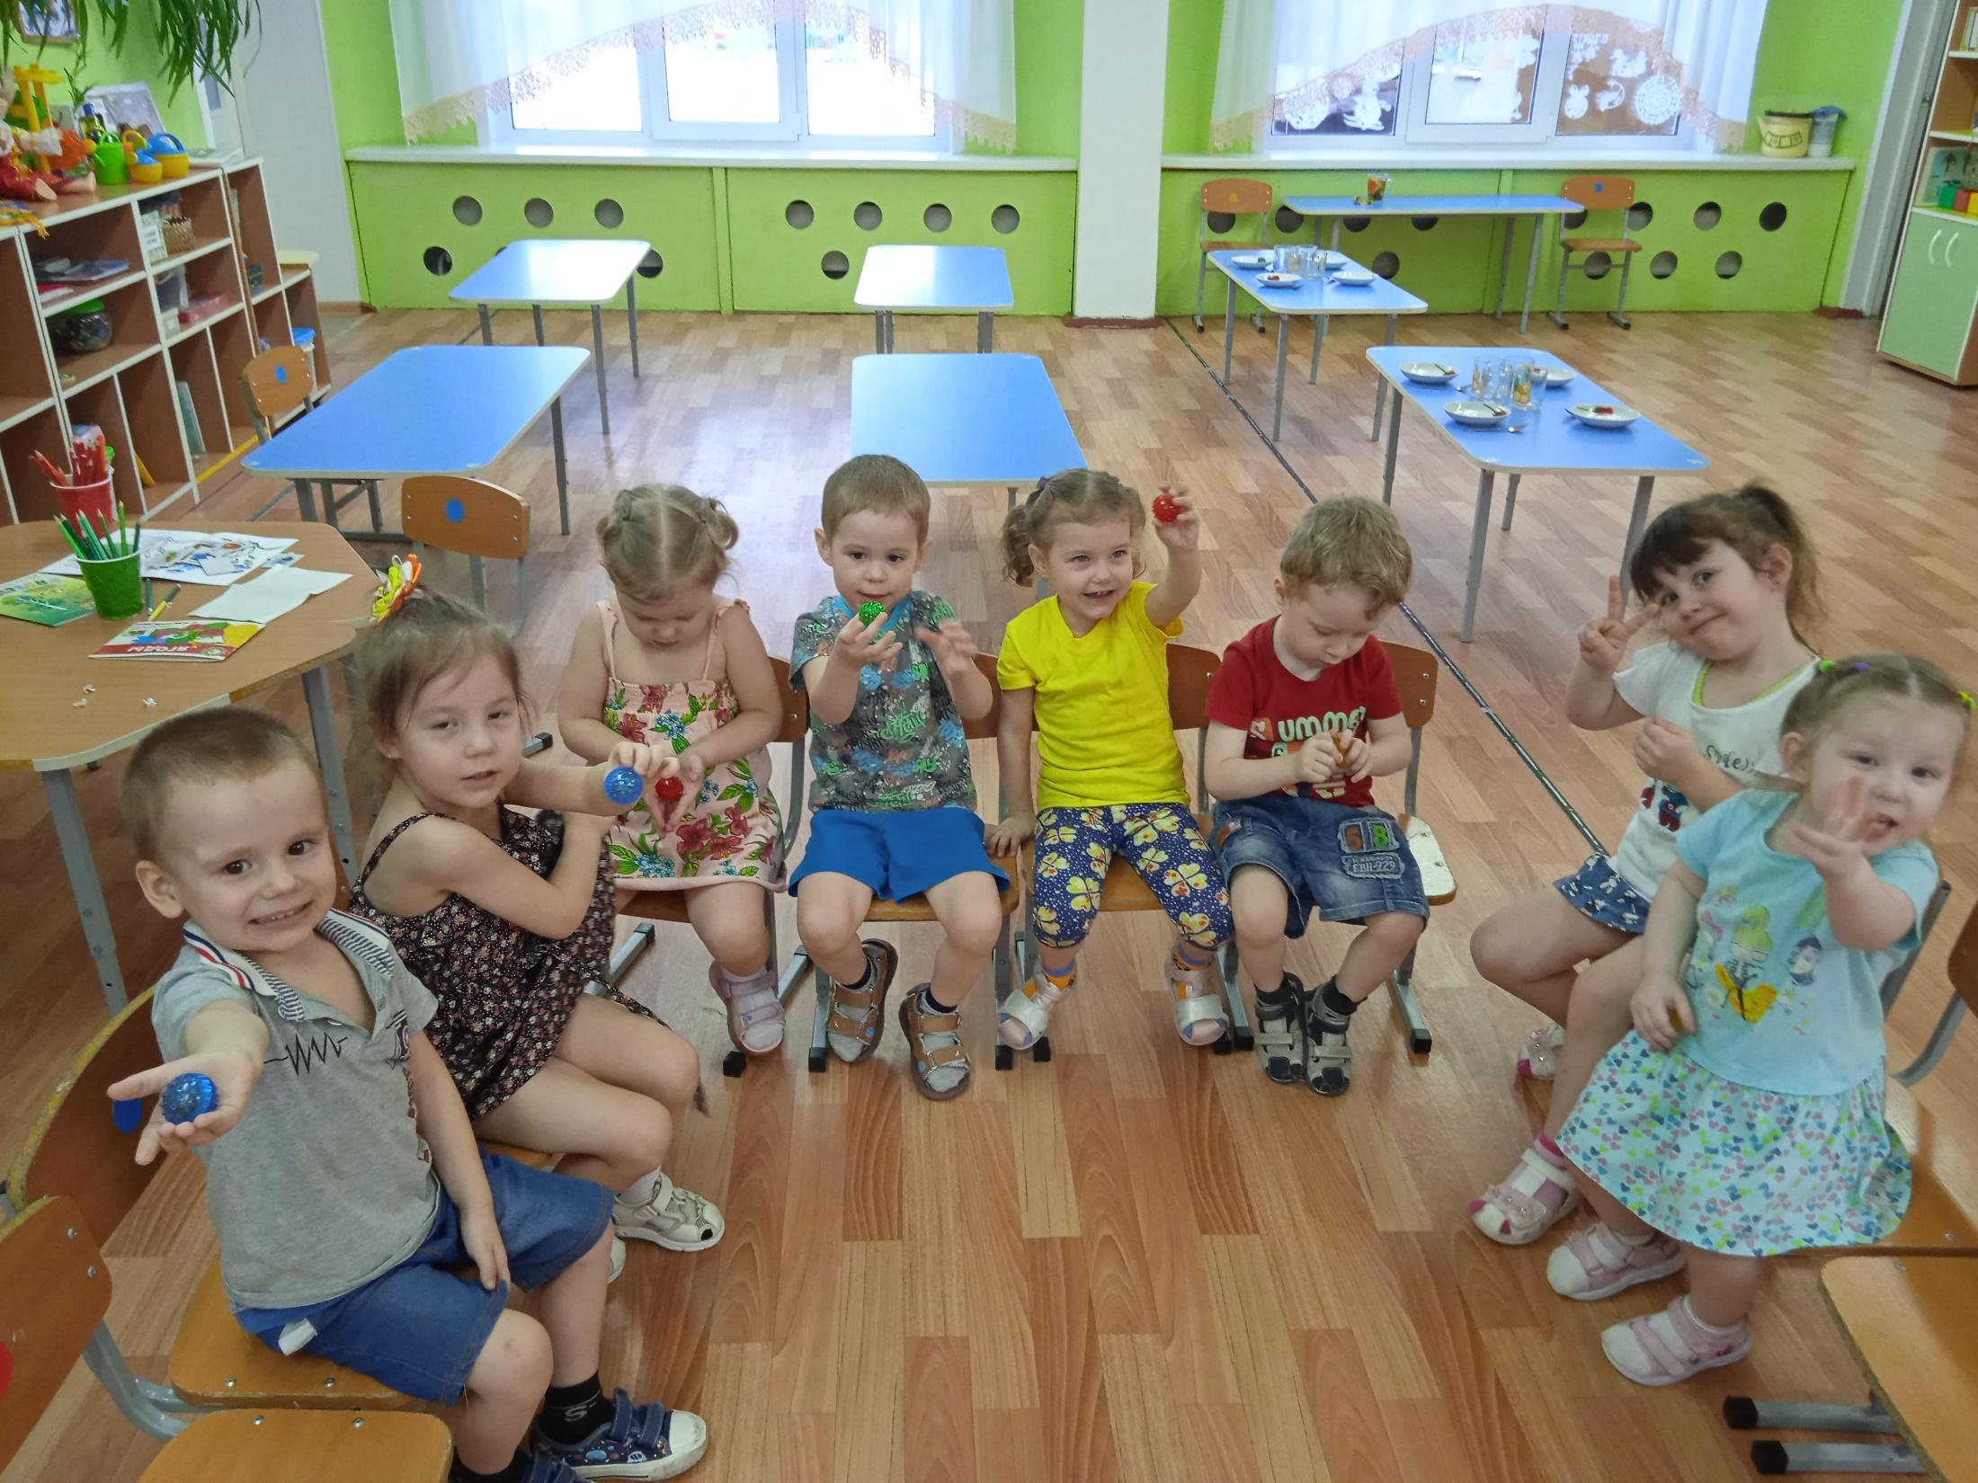

Slide 14
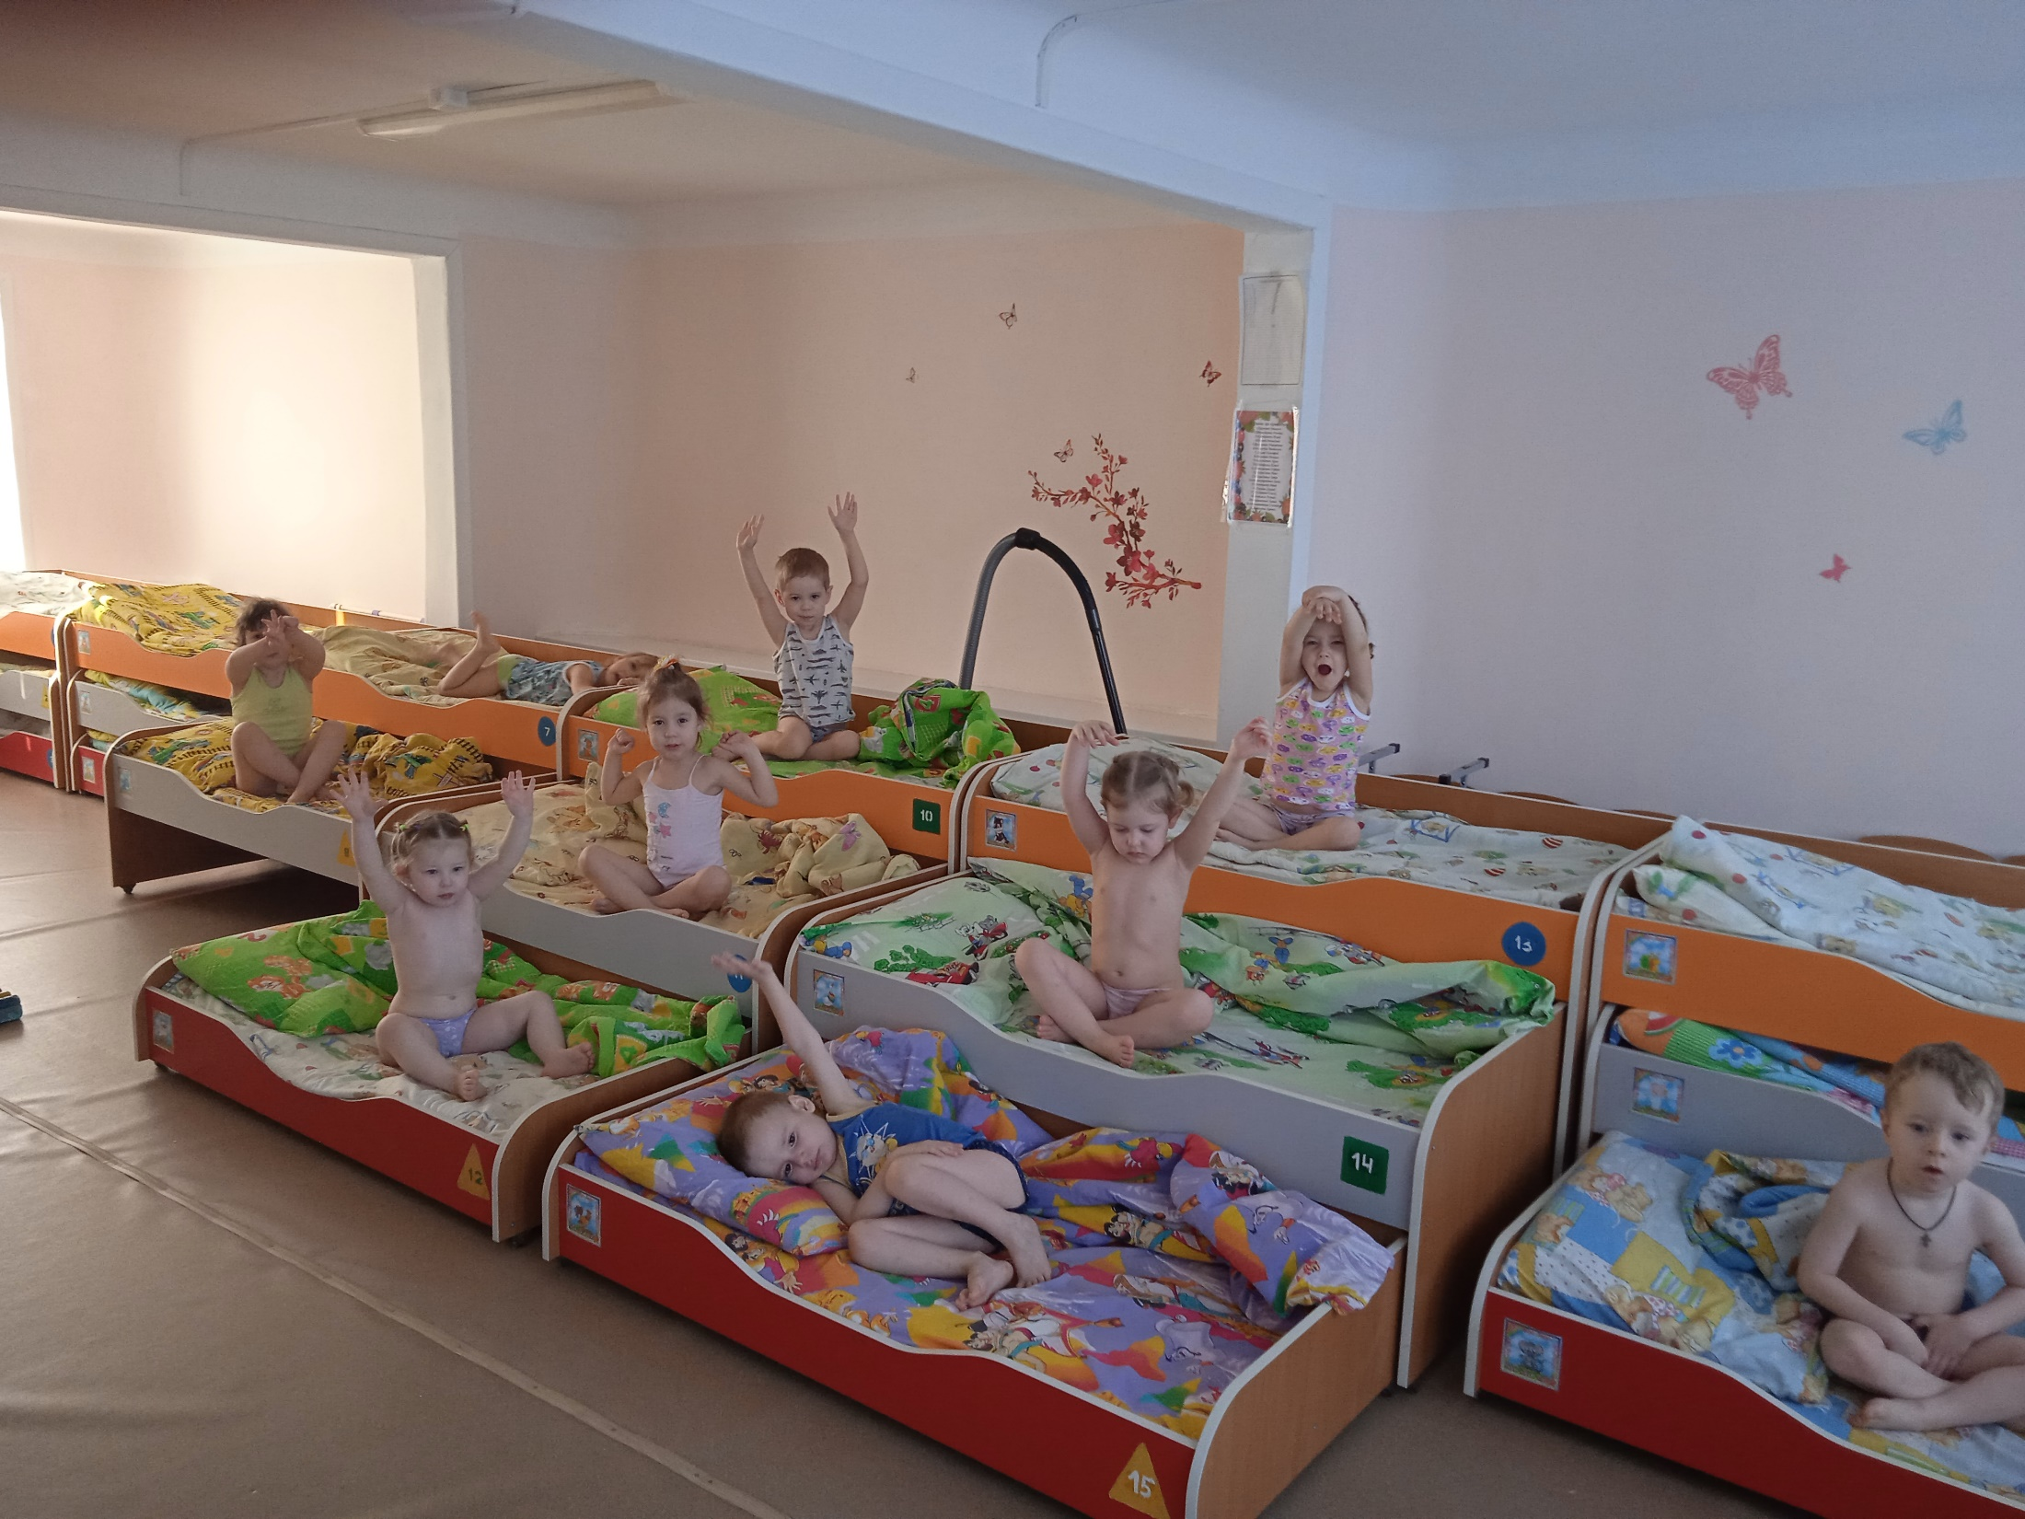

Slide 15
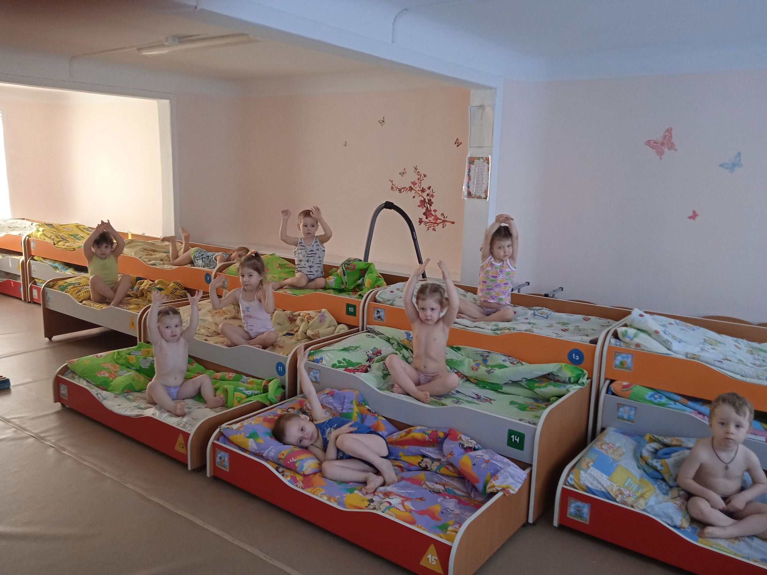

Slide 16
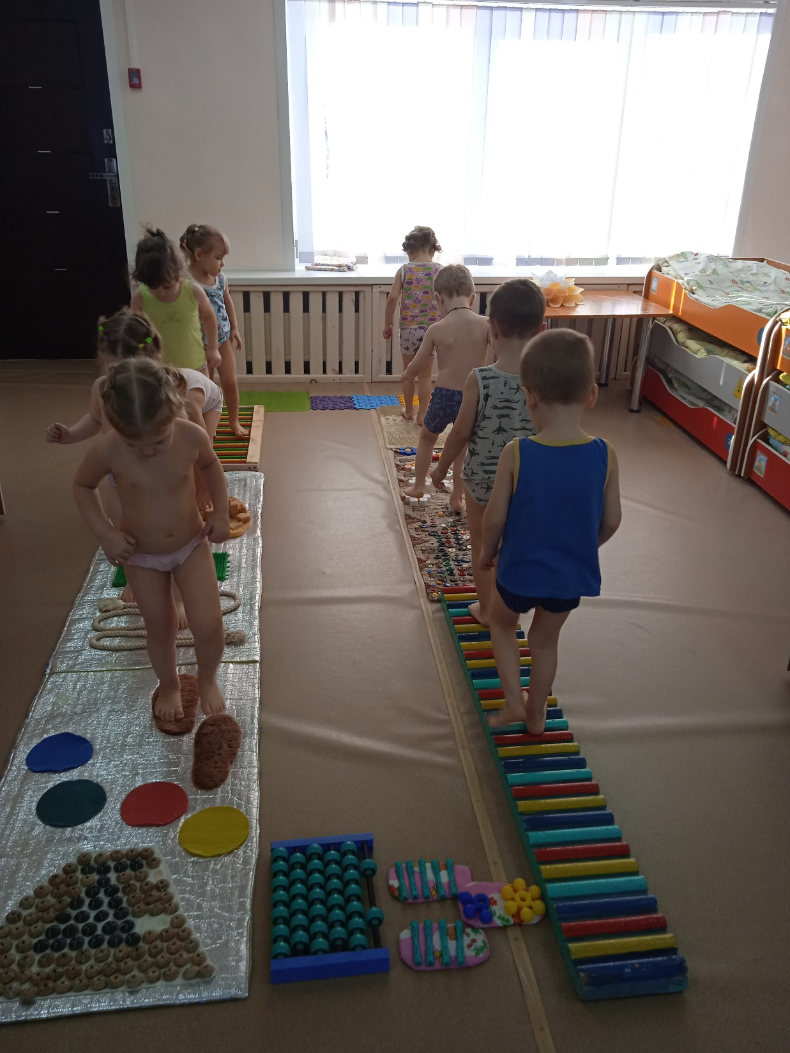

Slide 17
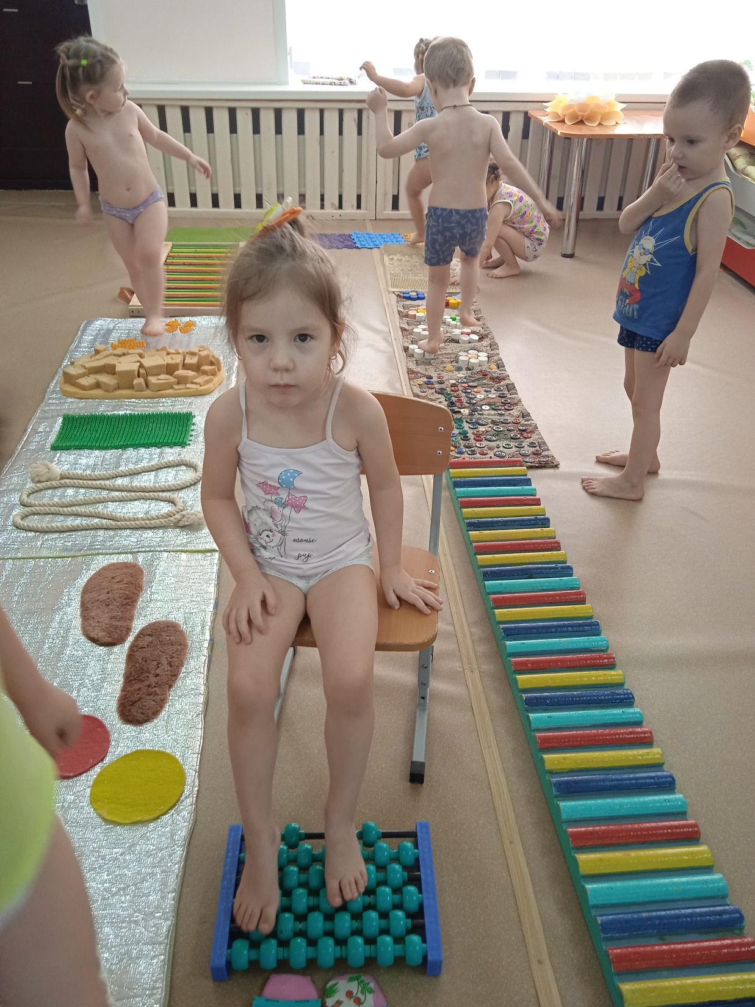

Slide 20
Спасибо за внимание!
Выполнила:Ахадова.С.Э

